Slide 1
Je vais à la bibliothèque.
Je vais étudier.
Je vais rendre des livres.
Je vais lire.
Je vais faire les devoirs.

Slide 2
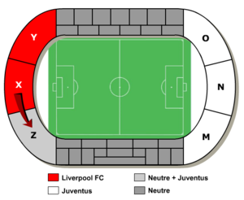
Tu vas au stade.
Tu vas jouer au foot.
Tu vas jouer au tennis.
Tu vas regarder un match.

Slide 3
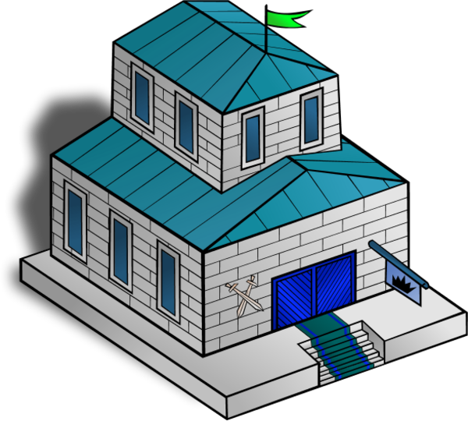
Il va à la MJC.
Il va dessiner.
Il va jouer aux cartes.
Il va jouer aux échecs.
Il va jouer d’un instrument.

Slide 4
Elle va à la plage.
Elle va nager.
Elle va jouer au volley.
Elle va faire du jogging.
Ell va faire un pique-nique.

Slide 5
Nous allons au cybercafé.
Nous allons envoyer des emails.
Nous allons surfer sur internet.
Nous allons manger.
Nous allons boire du café.

Slide 6
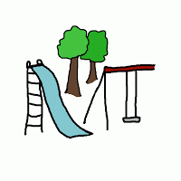
Vous allez au parc.
Vous allez faire du jogging.
Vous allez faire une promenade.
Vous allez faire un pique-nique.
Vous aller promener le chien.

Slide 7
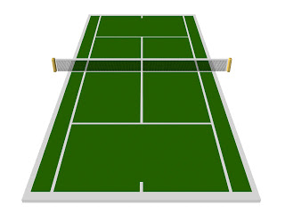
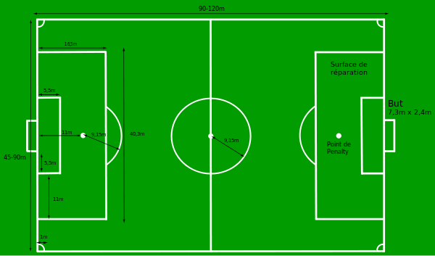
Ils vont au club.
Ils vont jouer au tennis.
Il vont jouer au foot.

Slide 8
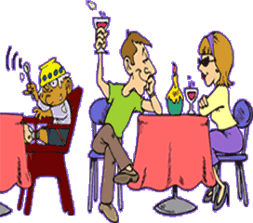
Elles vont au restaurant.
Elles vont manger.
Elles vont dîner.

